Slide 1
Nejednaki regionalni razvoj Italije
JUŽNA EUROPA

Slide 2
ISHODI
Učenik će izdvojiti regije Italije te ih pokazati na geografskoj karti.
Učenik će na geografskoj karti pokazati najvažnije gradove talijanskih regija i izdvojiti njihove značajke.
Učenik će povezati nejednaki razvoj Italije s prirodnom osnovom i migracijama.

Slide 3
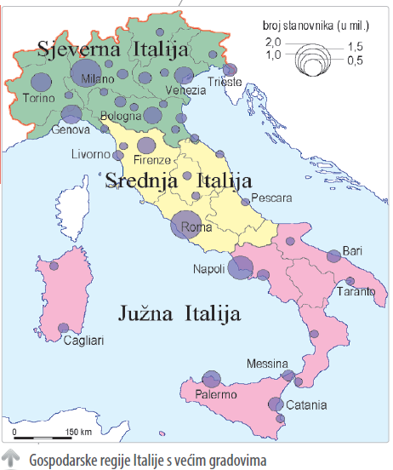
Regije Italije
Sjeverna Italija
Srednja Italija
Južna Italija

Slide 4
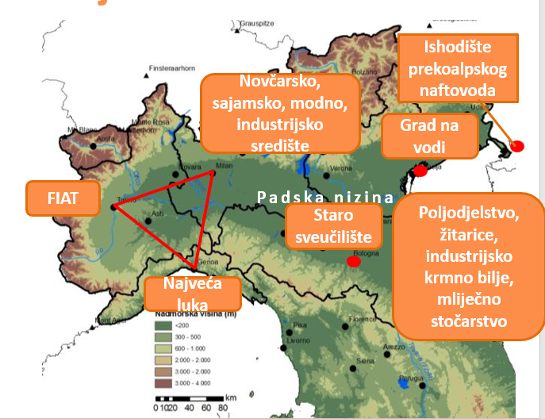
Sjeverna Italija
Proučite kartu te odgovorite na pitanja.
Opišite reljefna obilježja Sjeverne Italije.
Kako se zove nizina koja čini gospodarsku jezgru?
Koja su prirodna bogatstva Alpa?
Kako se zovu gradovi koji čine talijanski industrijski trokut?
Napiši značaj gradova: Milano, Torino, Genova, Bologna, Venecija, Trst?
Notes:
Sjeverna Italija: Padska nizina, najrazvijeniji dio; poljodjelstvo, žitarice (pšenica, kukuruz, riža), industrijsko i krmno bilje, mliječno stočarstvo; industrijski je najrazvijeniji i najnaseljeniji dio zemlje; industrijski trokut: Milano-Torino-Genova; Milano-novčarsko, sajamsko, modno i industrijsko središte; Torino (FIAT), Genova-najveća luka; Bologna-staro sveučilišno središte; Venecija-grad na vodi, lida, lagune; Trst-ishodište prekoalpskog naftovoda, važna luka kontinentalne države; Alpe: hidroenergija - temelj ranog razvoja industrije; šume, turizam, alpsko stočarstvo

Slide 5
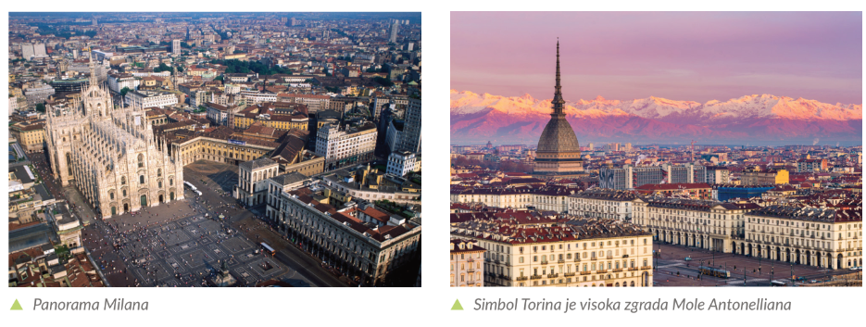
Sjeverna Italija
manje od polovice stanovništva Italije
ostvaruje više od polovice BDP-a

Slide 6
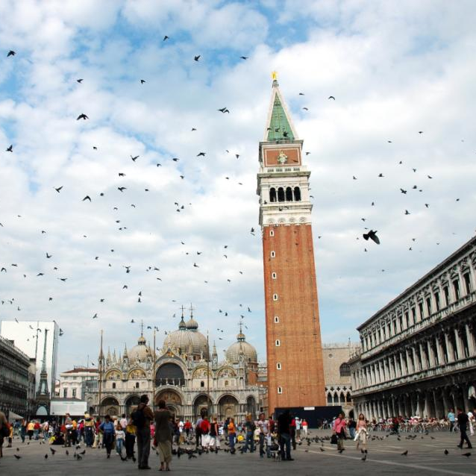
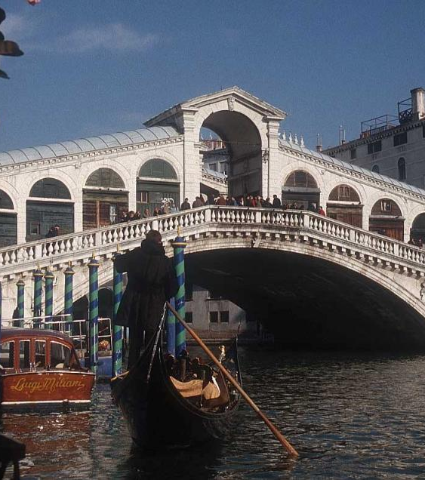
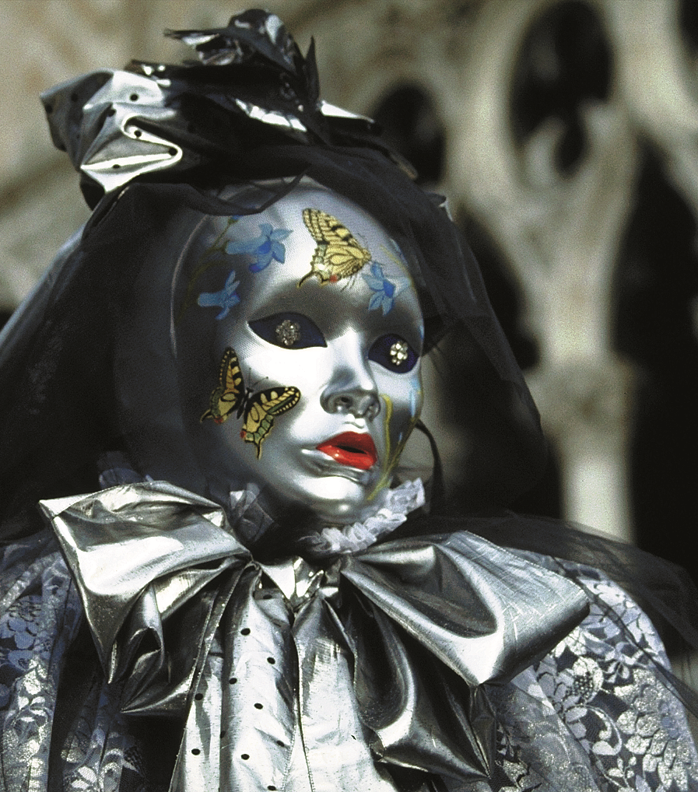
Venecija

Slide 7
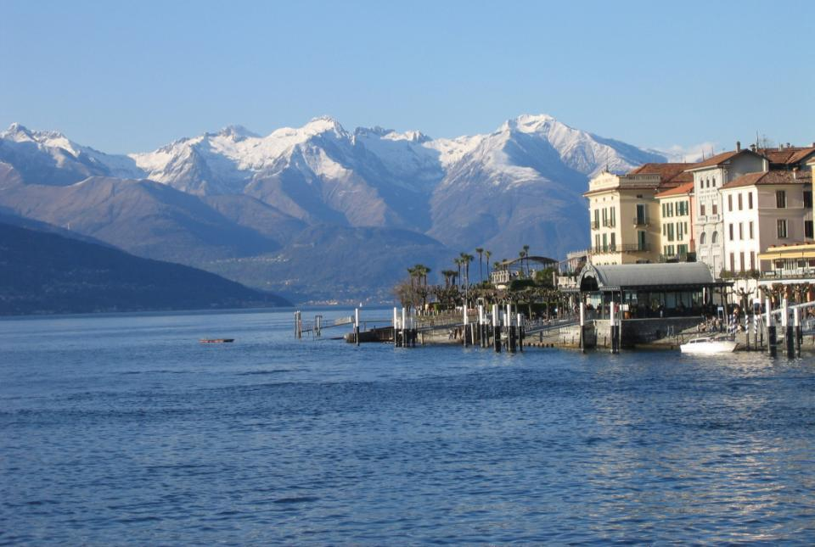
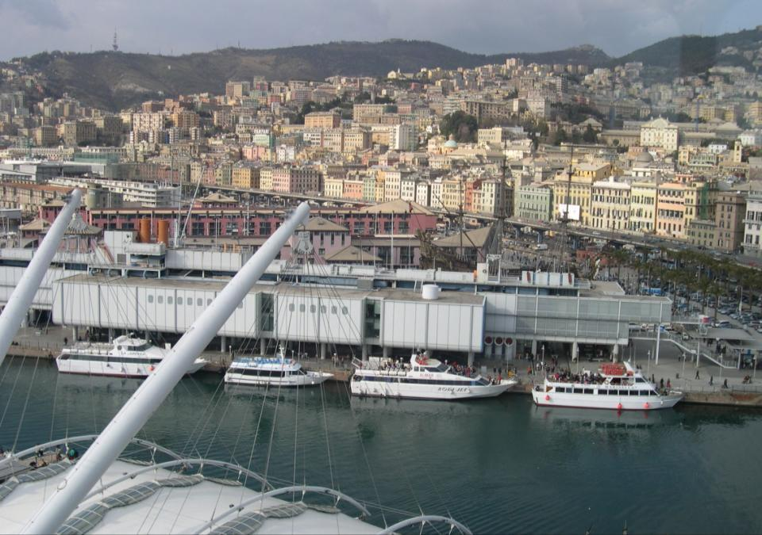
Lago di Como – Kakvog je postanka ovo jezero?
Genova

Slide 8
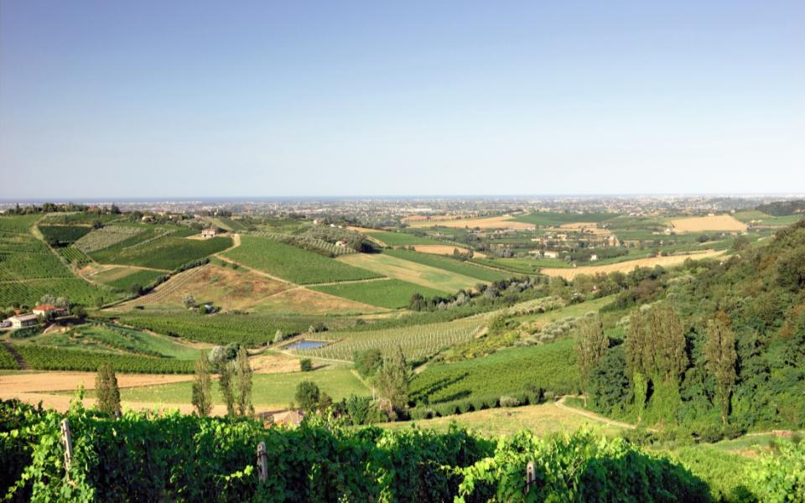
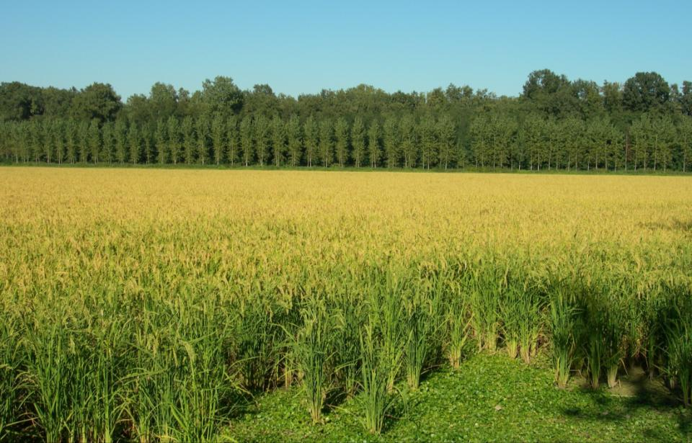
Pogled na pokrajine sjevera Italije.
Romagna
Lombardija

Slide 9
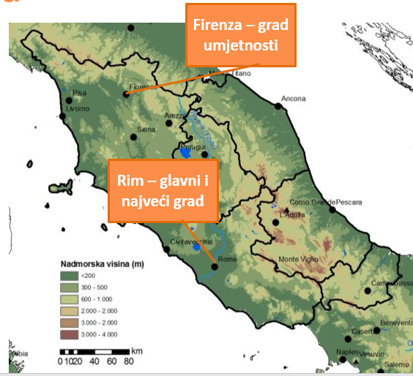
Srednja Italija
slabo naseljeni Apenini
vinova loza, povrće, žitarice, sredozemne kulture
turizam

Slide 10
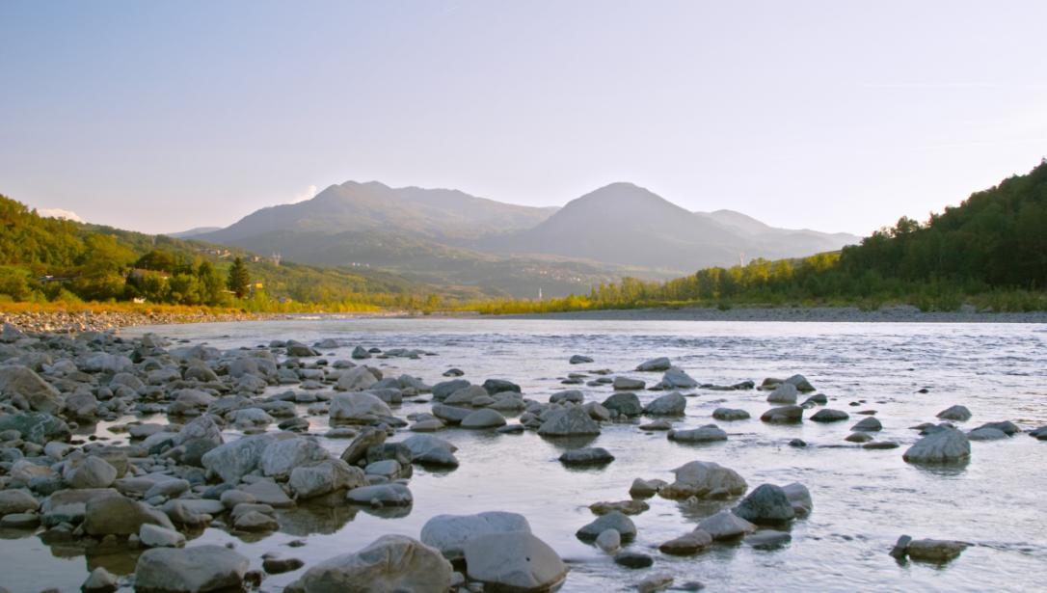
Kada su se izdigli Apenini?
Koja su prirodna bogatstva Apenina?
Apenini

Slide 11
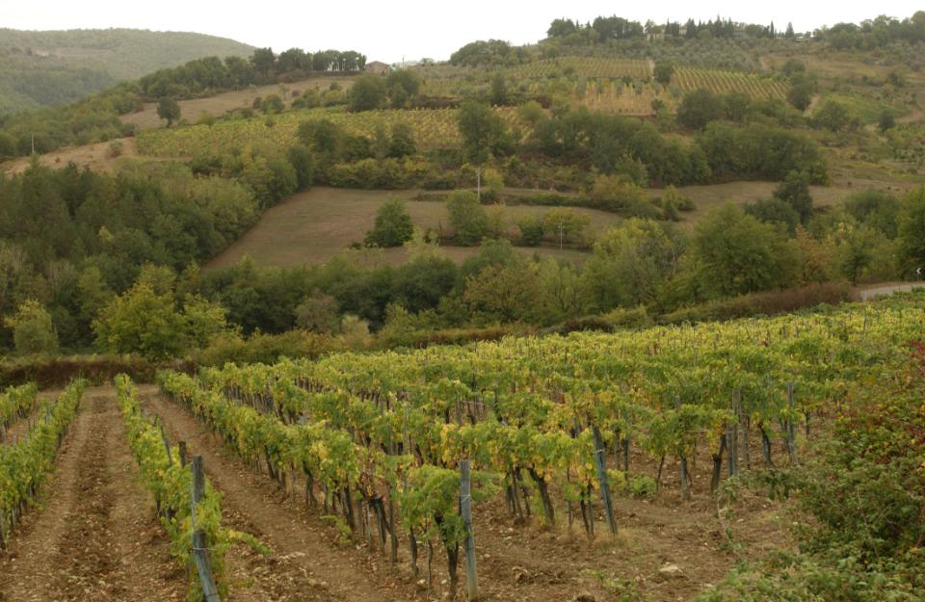
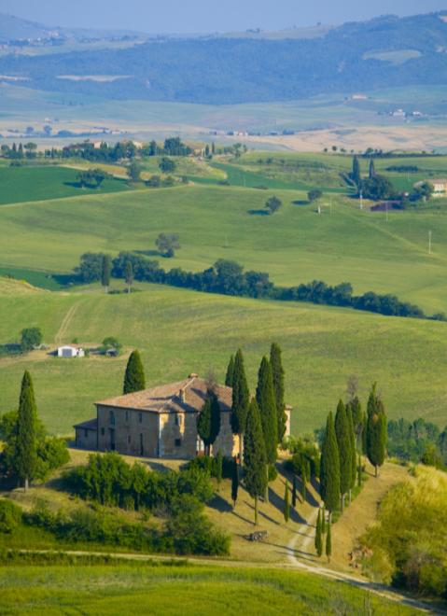
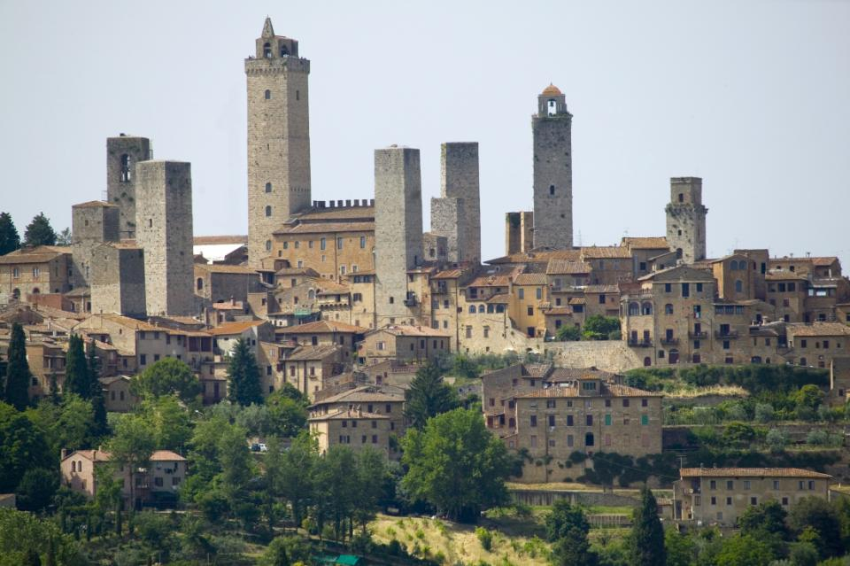
Toscana – Koji grad je središte Toscane? Kojim djelatnostima se bave stanovnici ovog područja?

Slide 12
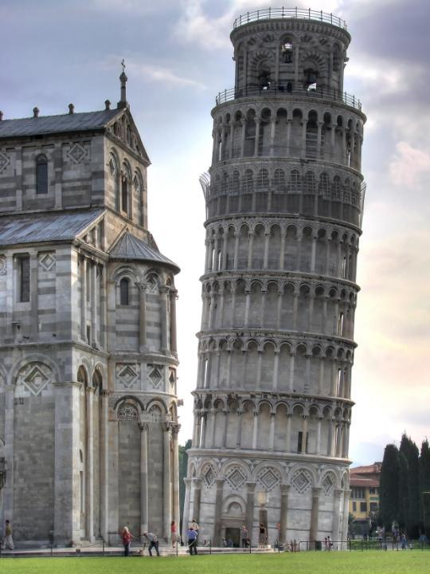
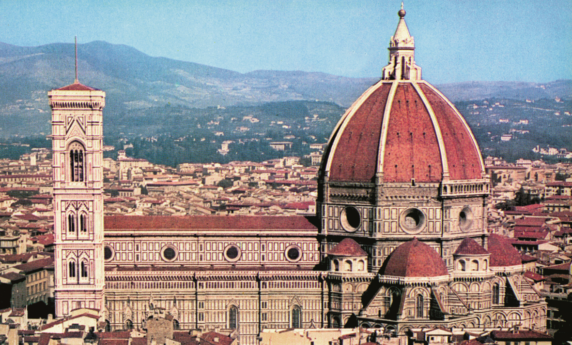
Firenza
Pisa

Slide 13
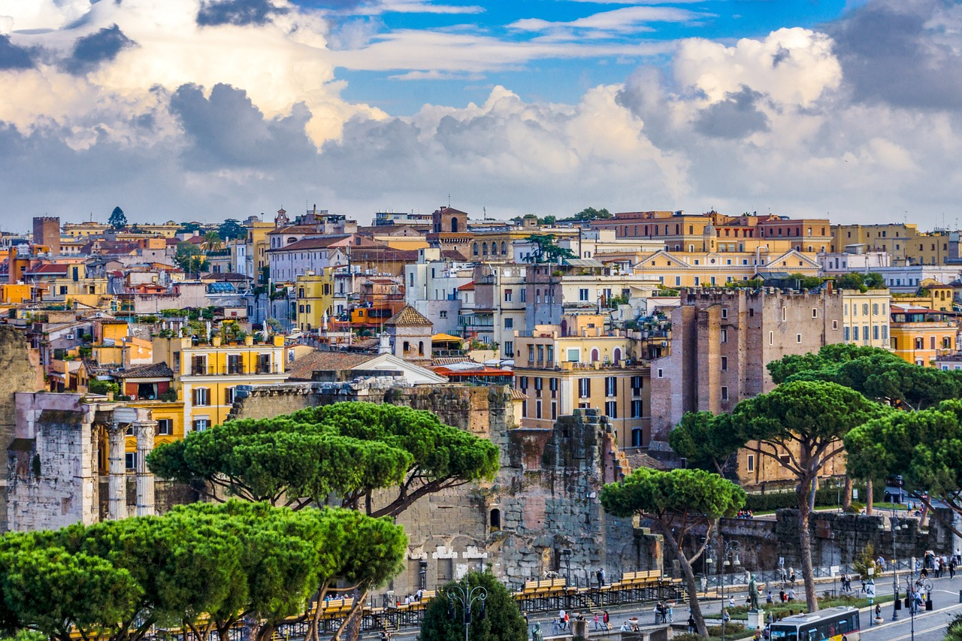
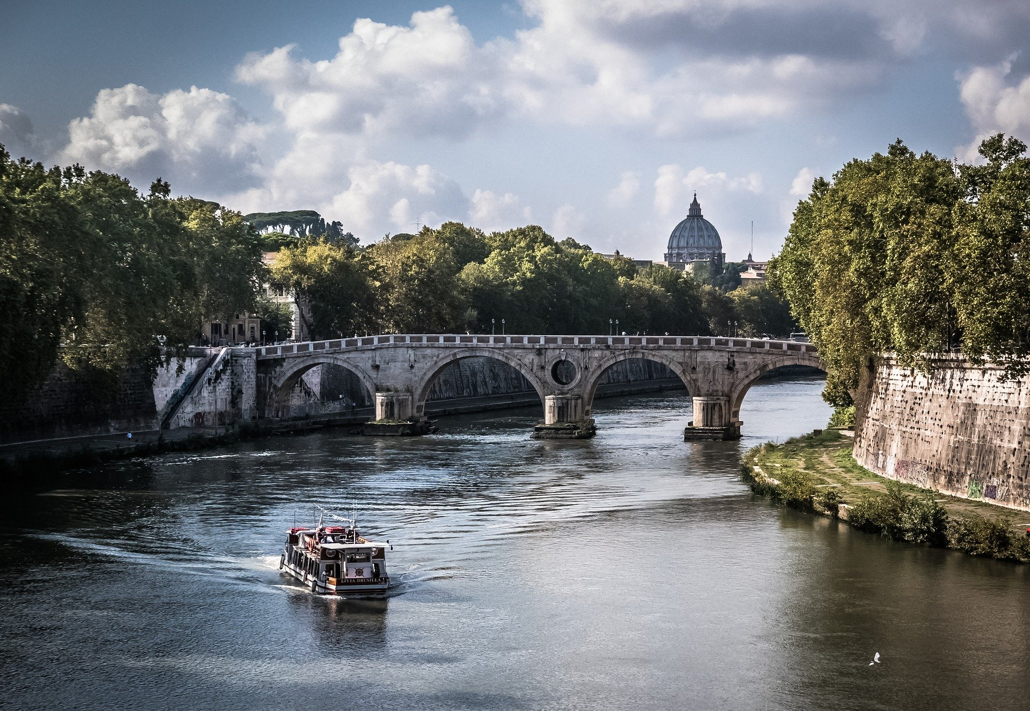
Rim – vječni grad
„Svi putovi vode u Rim.”
7 brežuljaka, rijeka Tiber
antičke i renesansne građevine
stari dio grada UNESCO-va baština
Notes:
Izvor fotografija: Pixabay – Rim- https://pixabay.com/photos/rome-houses-italy-city-building-4087275/ , https://pixabay.com/photos/rome-bridge-view-italy-landmark-1799670/ (datum skidanja: 11.7.2021.)

Slide 14
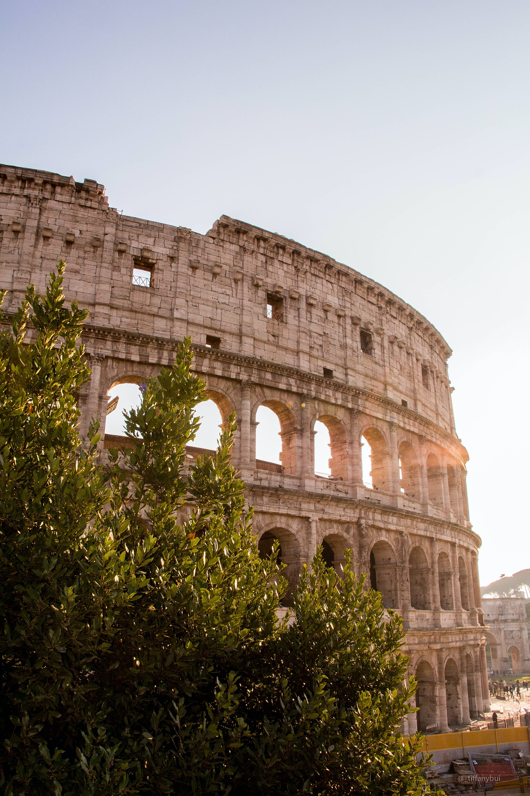
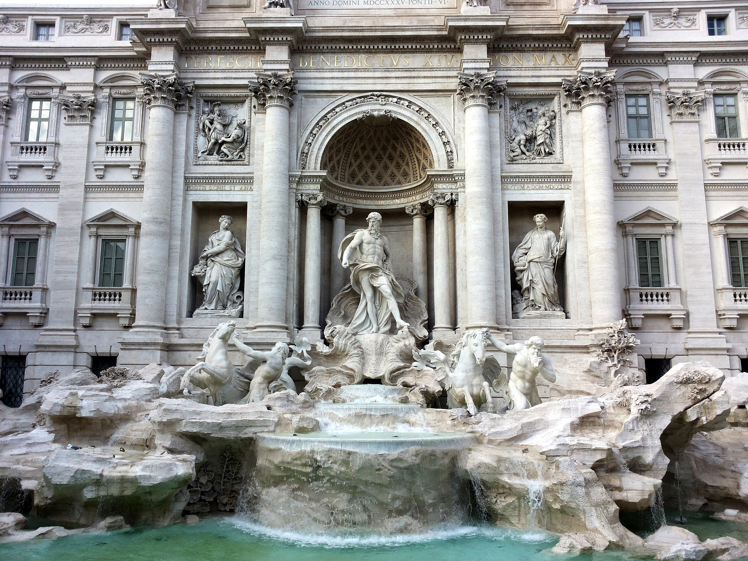
Notes:
Izvor fotografija: Pixabay – Rim-https://pixabay.com/photos/rome-architecture-sunlight-building-4989538/, https://pixabay.com/photos/rome-trevi-fountain-holiday-1213549/ (datum skidanja: 11.7.2021.)

Slide 15
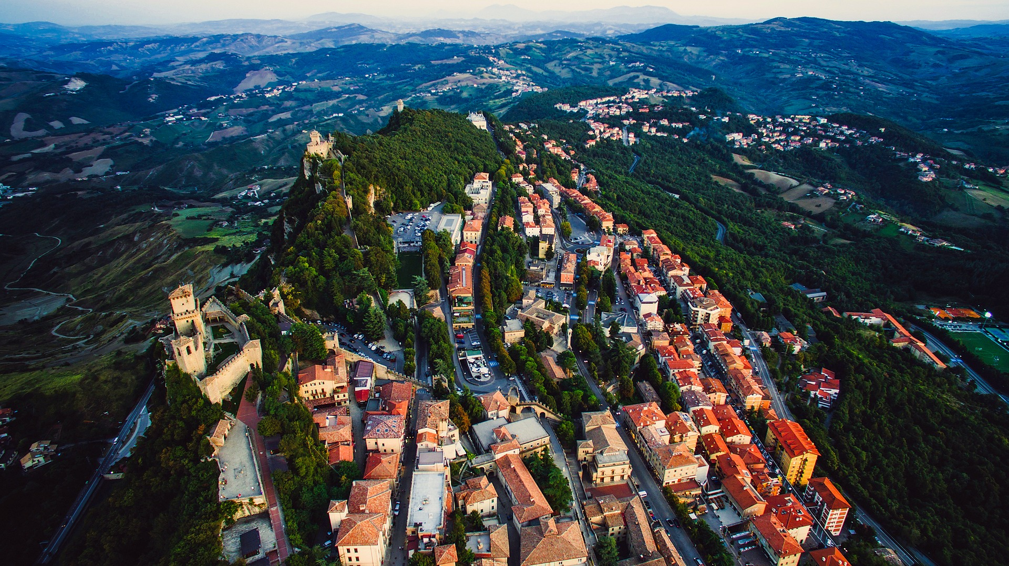
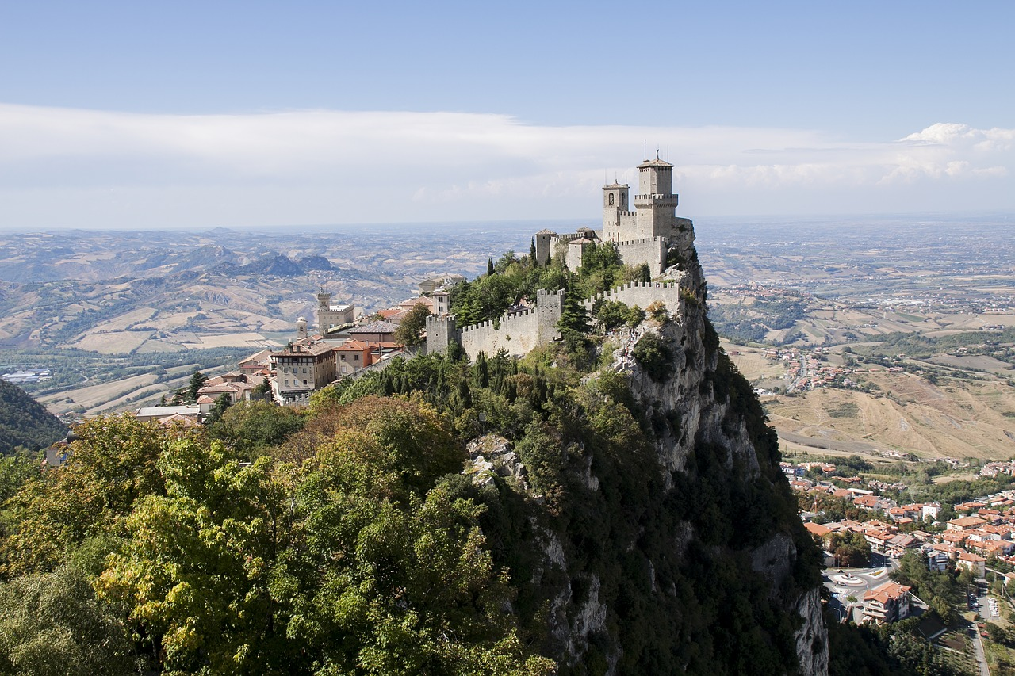
San Marino
neovisna državica od 4.stoljeća (klesar Marin s Raba), a priznata 1815.g.
na Apeninima, okružena teritorijem Italije
turizam, izvoz poljoprivrednih proizvoda, industrija i prodaja poštanskih markica
Notes:
Izvor fotografija: San Marino - https://pixabay.com/photos/san-marino-city-urban-buildings-1966566/, https://pixabay.com/photos/castle-of-san-marino-3880525/ (datum skidanja: 11.7.2021.)

Slide 16
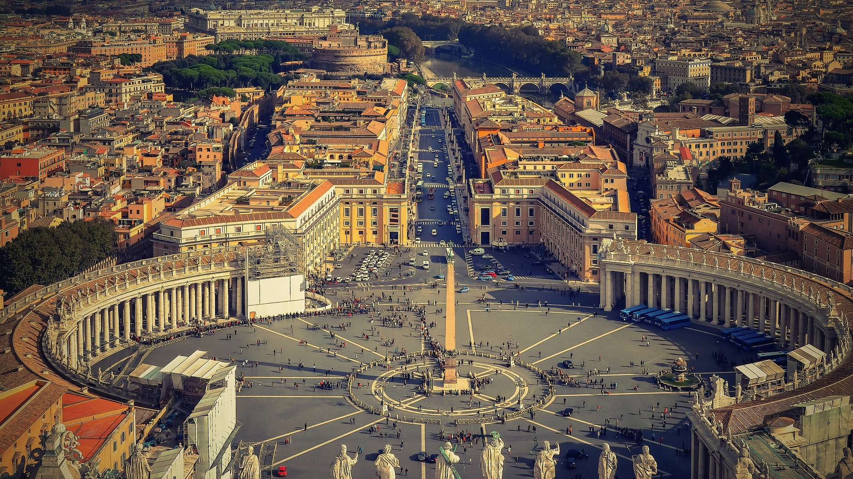
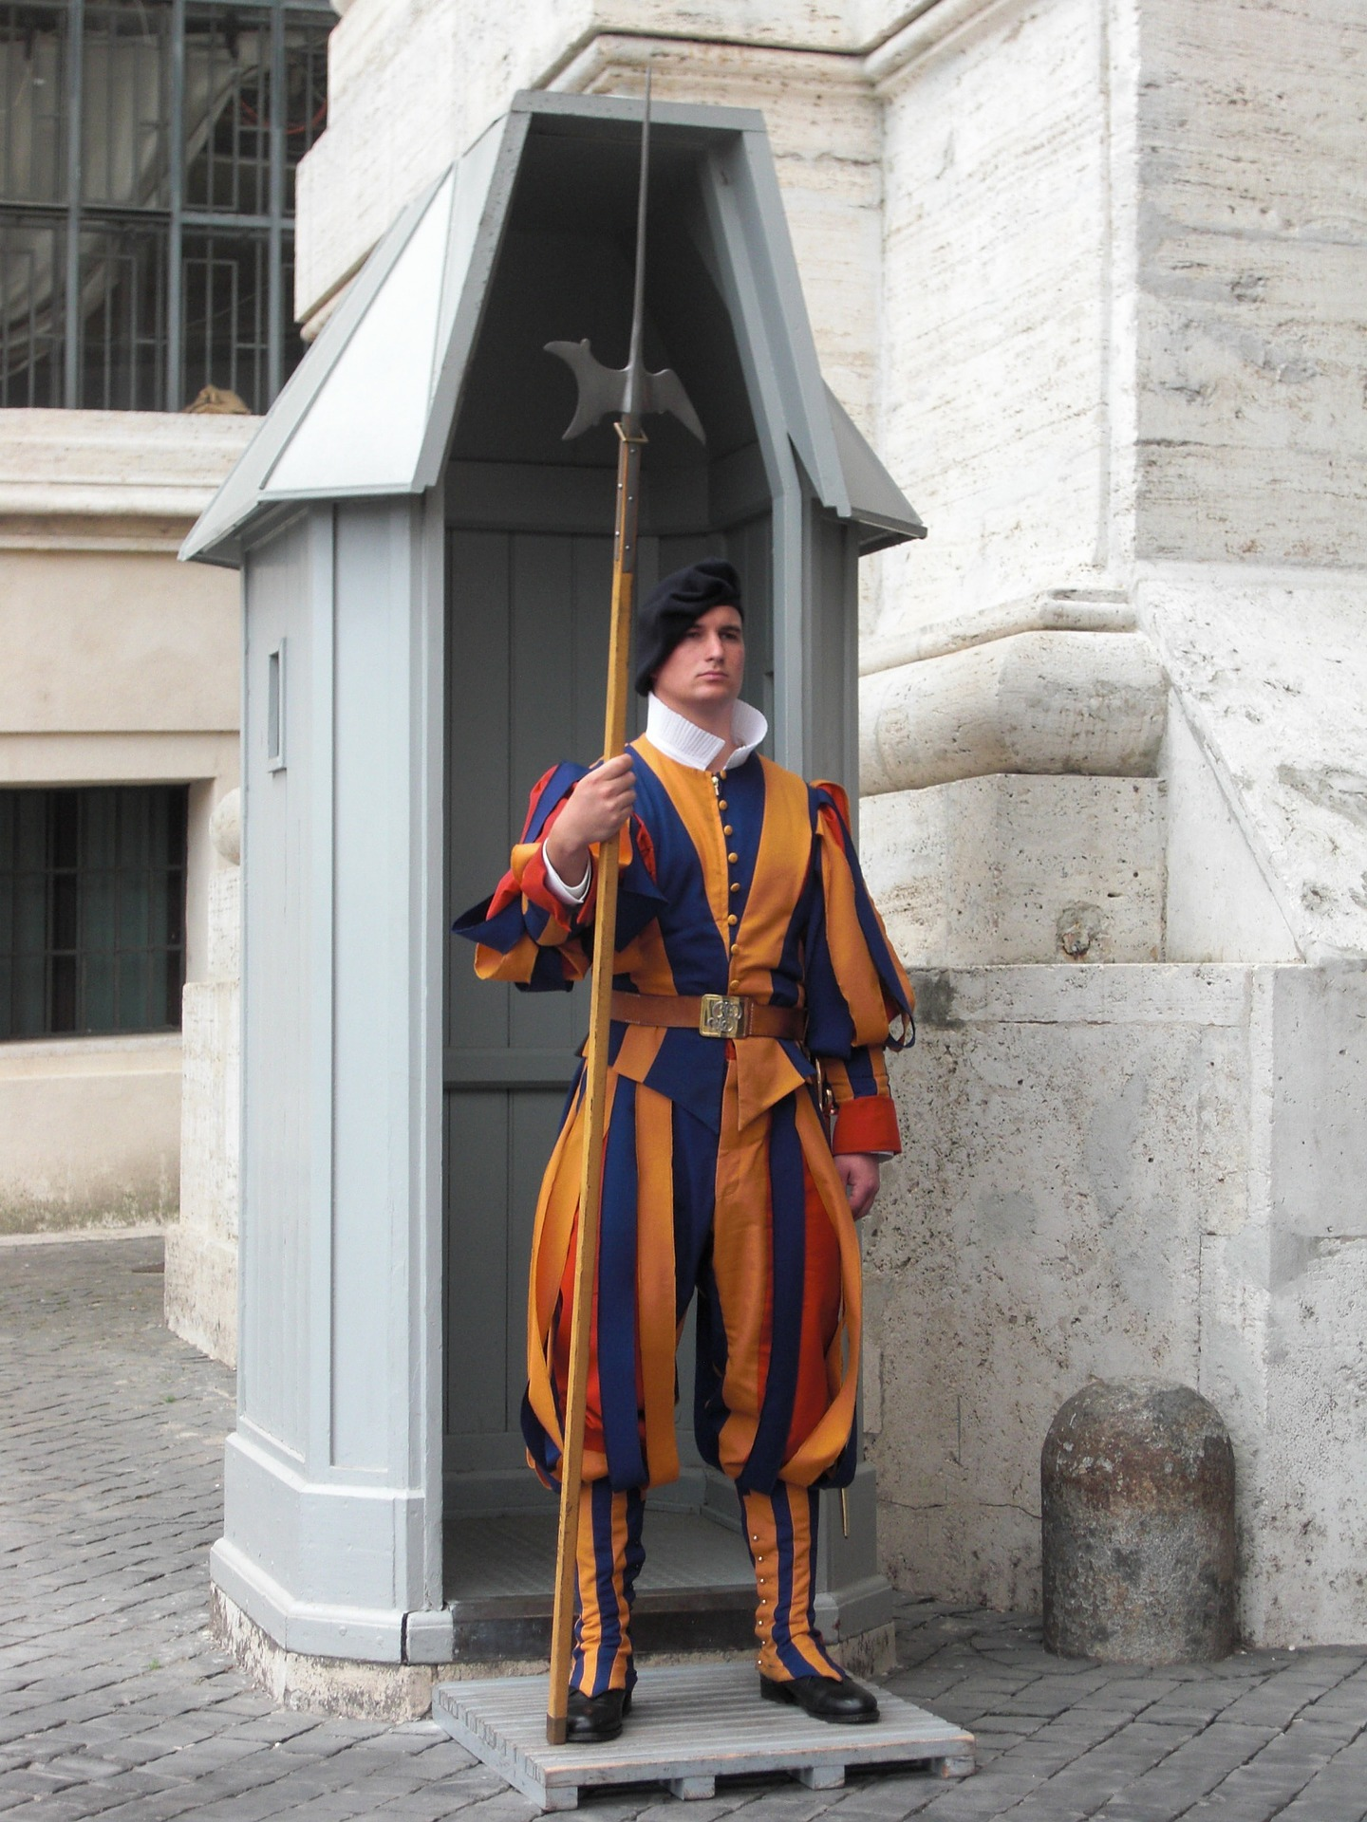
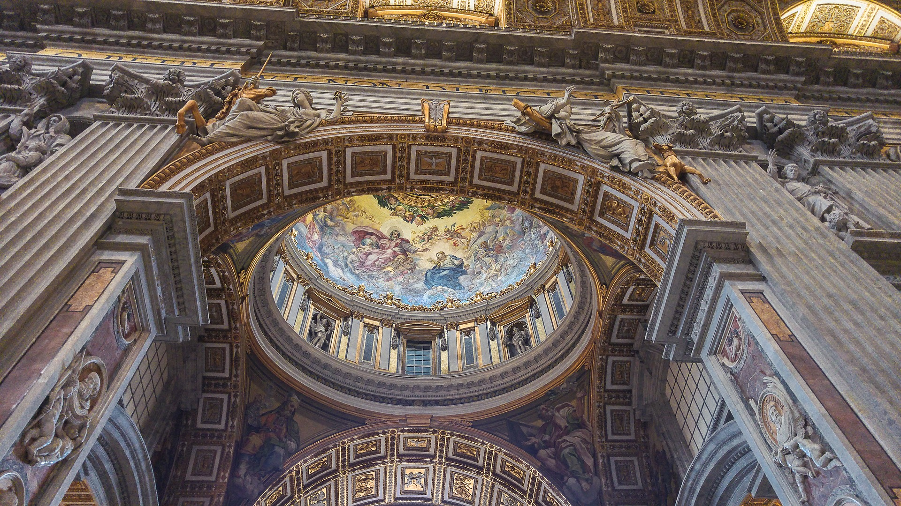
Vatikan
površinom najmanja država svijeta
neovisna od 1929.g.
ima vlastiti novac, vojski, zastavu, sudstvo, vanjsku politiku
na popisu UNESCO-ve baštine
Istražite: Što je švicarska garda? Koliko pripadnika ima? Koji su uvjeti da bi postao švicarski gardist? (udžbenik str.139)
Notes:
Izvor fotografija: Pixabay – Vatikan - https://pixabay.com/photos/rome-the-vatican-italy-1945033/ , https://pixabay.com/photos/rome-italy-st-peter-s-basilica-466990/, https://pixabay.com/photos/rome-vatican-city-italy-4494930/ (datum skidanja: 11.7.2021.)

Slide 17
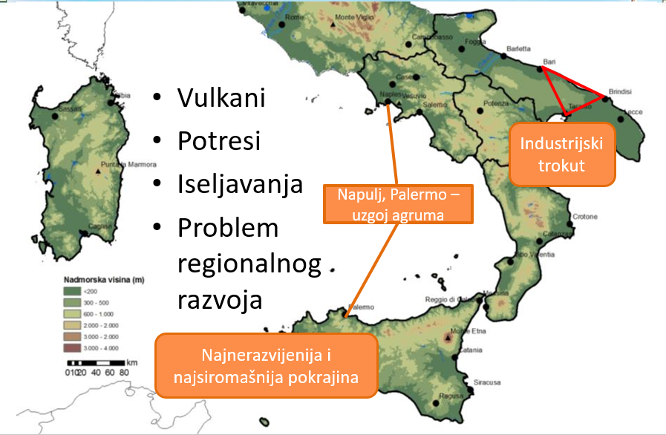
Južna Italija
vulkani
potresi
iseljavanja
problem regionalnog razvoja
Notes:
Južna Italija: najnerazvijeniji i najsiromašniji dio; vulkani, potresi, iseljavanje; ulaganje u prometnice, industriju, vodovod, poljoprivredu, turizam-rješavanje problema neravnomjernog razvoja; industrija: Bari-Brindisi-Taranto; Napulj, Palermo; agrumi

Slide 18
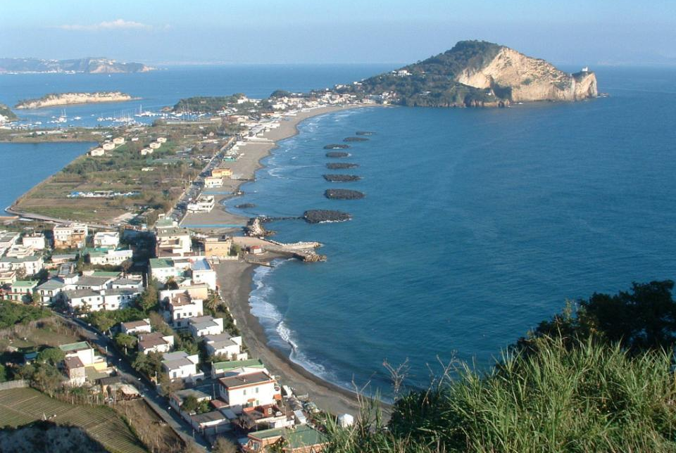
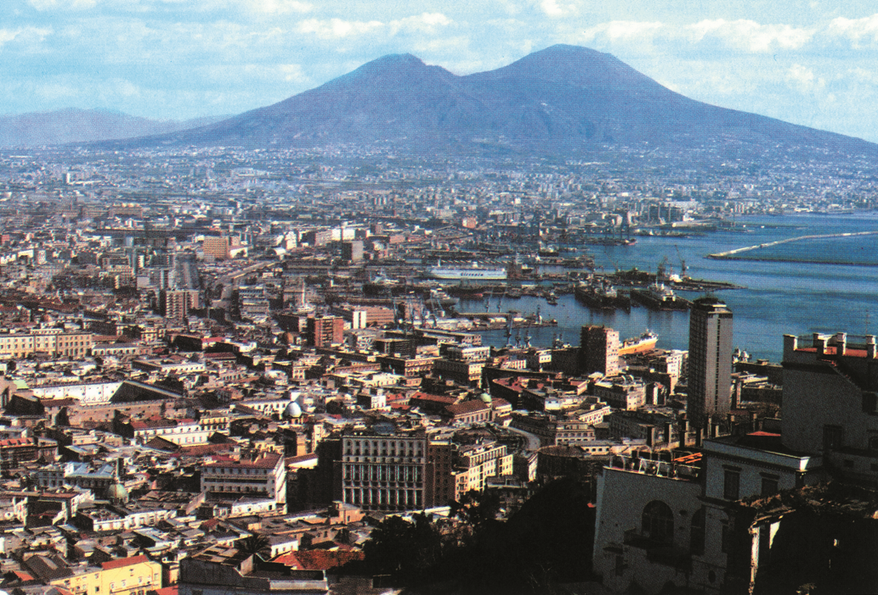
Napulj – Koji vulkan se nalazi iznad grada? Kako se zvao grad koji je taj vulkan uništio za vrijeme Rimljana?

Slide 19
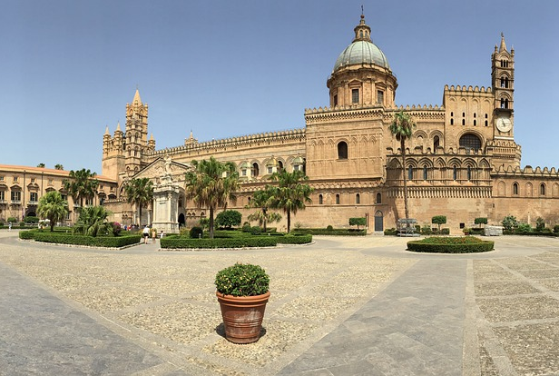
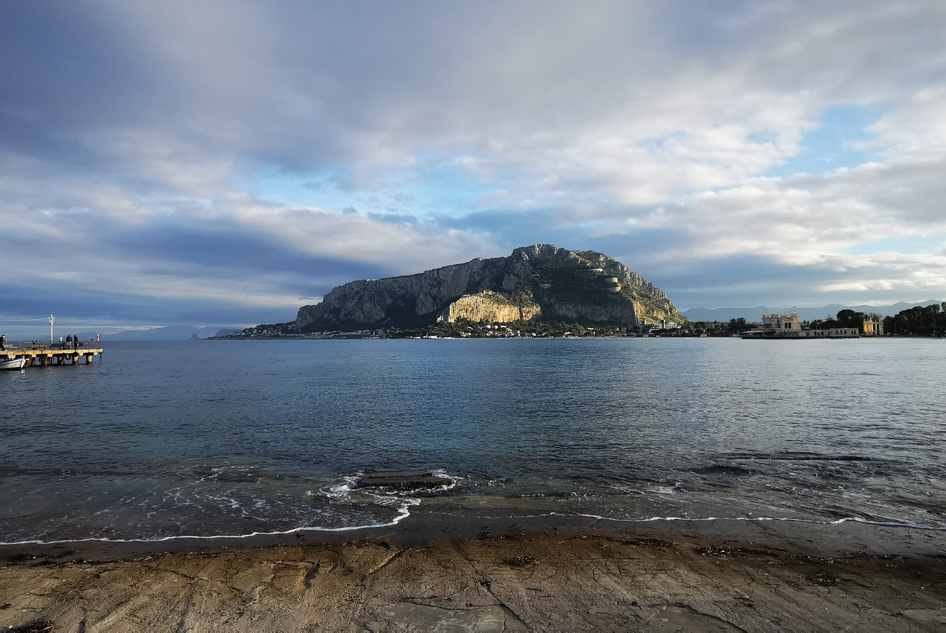
Palermo – Na kojem otoku se nalazi grad?
Notes:
Izvor fotografija: Palermo - https://pixabay.com/photos/architecture-old-travel-culture-3102608/, https://pixabay.com/photos/mondello-beach-palermo-sicily-sea-3879827/ (datum skidanja: 11.7.2021.)

Slide 20
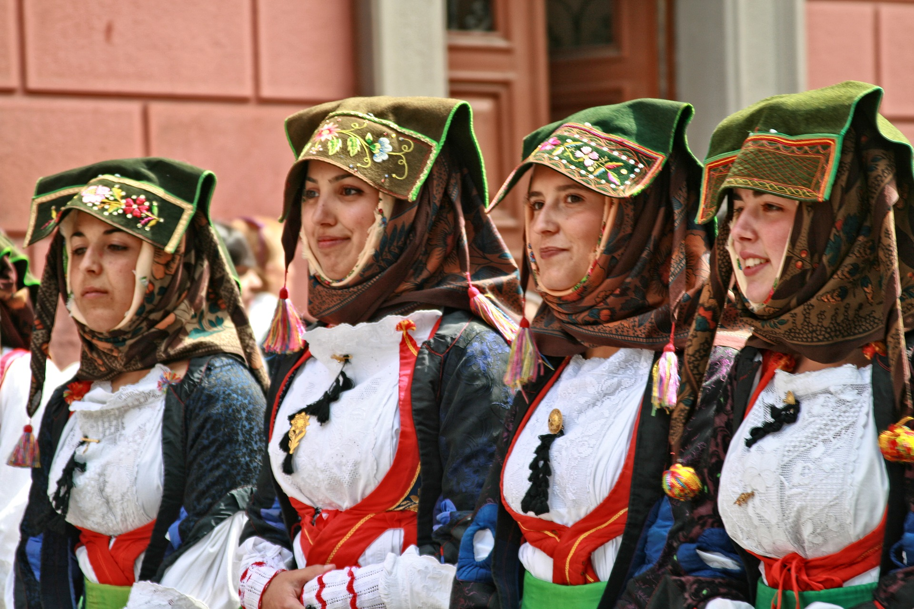
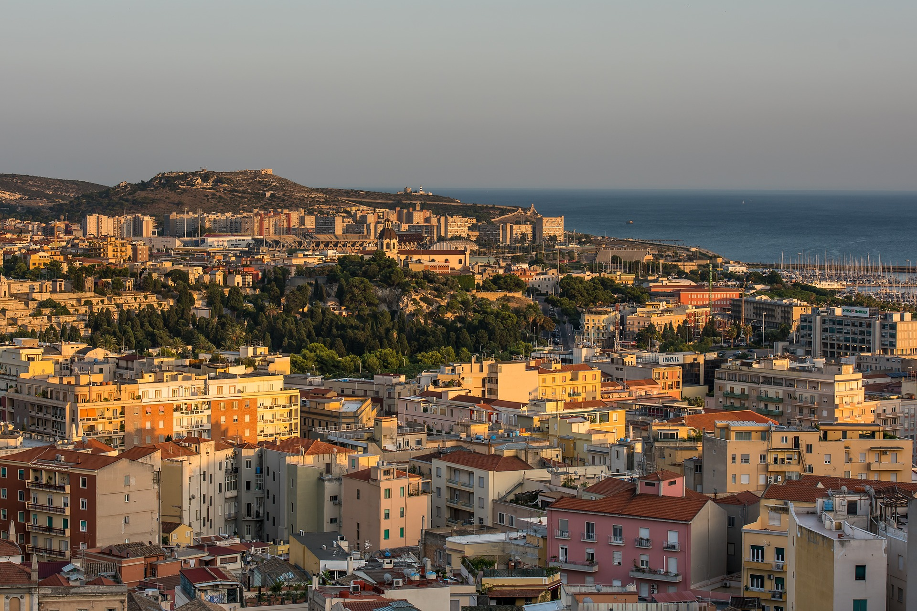
Cagliari – Na kojem otoku se nalazi ovaj grad? Opišite fotografije. Koja obilježja kulturne baštine uočavaš?
Notes:
Izvor fotografija: Pixabay – Cagliari - https://pixabay.com/photos/mondello-beach-palermo-sicily-sea-3879827/,

Slide 21

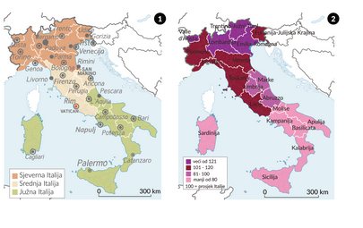
Nejednolik razvoj
Proučite karte i odgovorite.
Kako objašnjavate velike razlike u BDP-u sjevera i juga Italije?
Zašto je sjever Italije imao bolje uvjete razvoja? Gdje je u Italiji započela industrijska proizvodnja?
Prisjeti se unutarnjih migracija u Italiji.

Slide 22
Provjerimo naučeno
Znam i mogu… | + | +/- | -
Izdvojiti regije Italije te ih pokazati na geografskoj karti.
Na geografskoj karti pokazati najvažnije gradove talijanskih regija i izdvojiti njihove značajke.
Povezati nejednaki razvoj Italije s prirodnom osnovom i migracijama.
Riješite radnu bilježnicu str.104-107

Slide 23
IZRADILA
Marija Ros Kozarić, prof.

